Slide 1

GIÁO ÁN
Lĩnh Vực Phát triển ngôn ngữ
Môn :Làm quen văn học
Đề tài: Thần sắt
Lứa Tuổi: Mẫu Giáo Nhỡ
Giáo viên: Nguyễn Thị Phương Dung

Slide 2
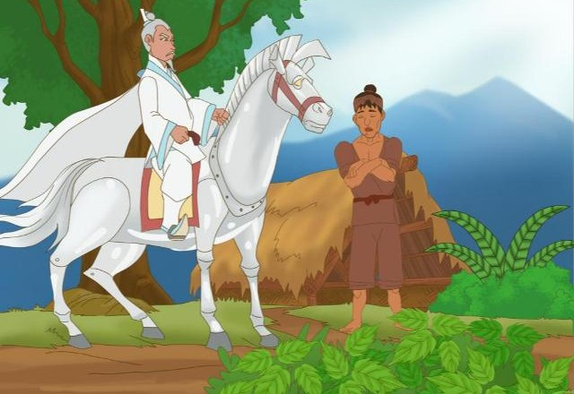

Slide 3
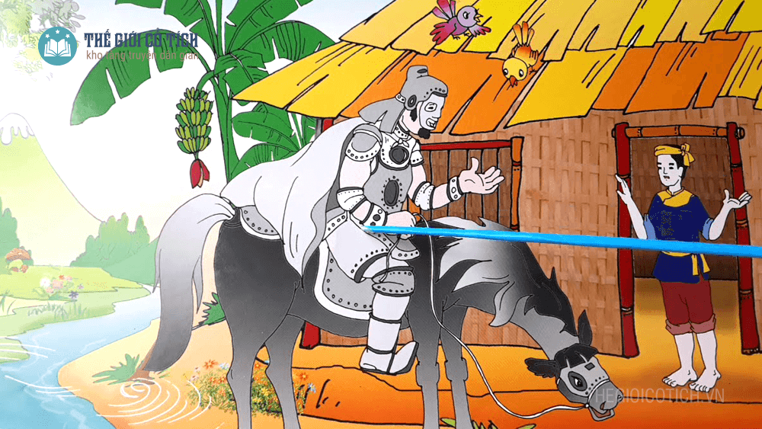

Slide 4
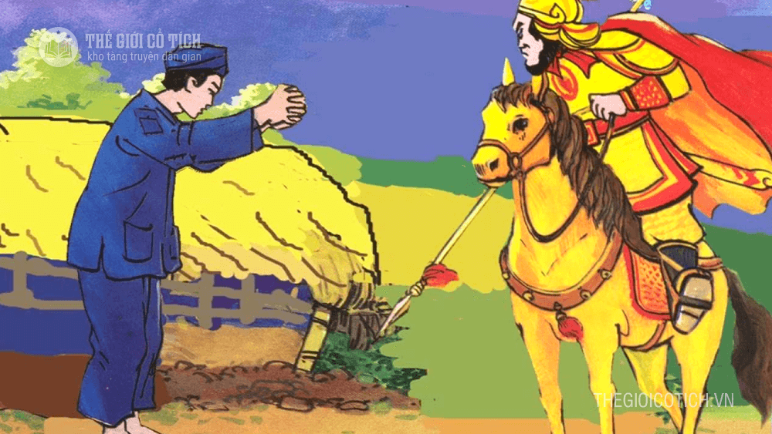

Slide 5
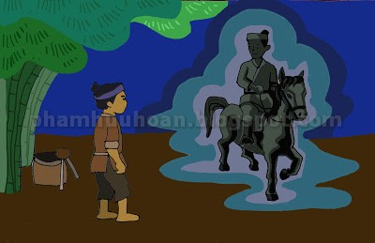

Slide 6
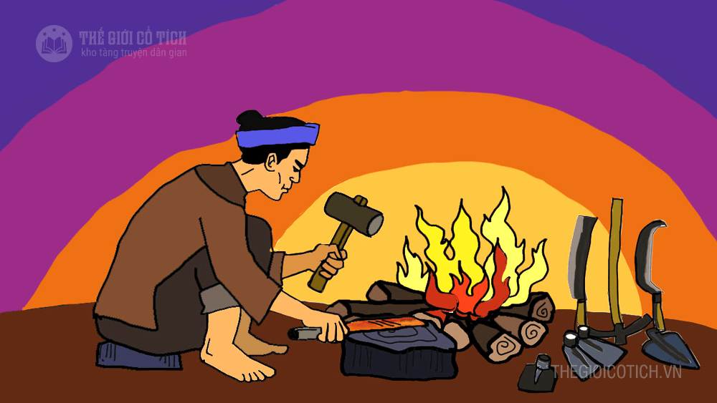

Slide 7
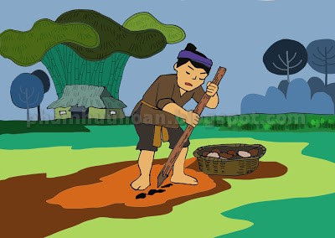

Slide 8

ĐÀM THOẠI TRÍCH DẪN

Slide 9
CÁC CON VỪA NGHE CÂU CHUYỆN GÌ ?
TRONG CÂU CHUYỆN CÓ NHỮNG AI?

Slide 10
Khi chưa có sắt anh nông dân chặt cây, đào đất bằng gì?
Ông bụt đã nói gì với anh nông dân?

Slide 11
Người đầu tiên xin ở trọ là ai?

Slide 12
Cuối cùng anh cho ai ở trọ?
Sáng hôm sau, điều gì sẽ xảy ra khi anh nông dân thức dậy?

Slide 13
Anh nông dân dùng sắt để làm gì ?
Nhờ có sắt và làm ăn chăm chỉ cuộc sống của anh nông dân trở nên như thế nào ?

Slide 14

TIẾT HỌC
ĐẾN ĐÂY LÀ KẾT THÚC
CHÚC CÁC VỊ ĐẠI BIỂU MẠNH KHỎE
CÔNG TÁC TỐT CHÚC CÁC CON
LUÔN CHĂM NGOAN HỌC GIỎI

